Slide 1

Binary Tree
박범민

Slide 2



목차
PBT
Solution

Slide 3

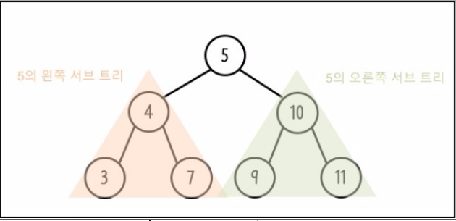
Perfect Binary Tree(포화이진트리)
∙ 정의 : 모든 노드가 꽉 차 있는 트리.
∙ 특징 : 루트에서 리프 노드까지의 거리가 모두 같다.
높이가 k일 때,
모든 노드의 개수는 2^(k+1)-1개
리프 노드의 개수는 2^k개

Slide 4
Solution
각 엣지들의 가중치를 트리로 다시 구현. (루트를 0으로 설정).
트리를 배열로 구현.
루트에서 리프 노드까지의 최대 거리를 구함.
각각의 거리를 탐색하여 최대 거리가 아니라면 부모 노드부터 가중치 1 증가.
증가 후 다시 각각의 거리를 다시 탐색.
최대 거리를 넘어가면 가중치 1 감소 후, 자식 노드로 이동.
4 – 6을 반복하여 모든 거리가 최대 거리랑 같아지게 함.
※가중치들의 합이 최솟값이 되게 하기 위해 부모노드부터 증가하는 걸로 함.

Slide 5
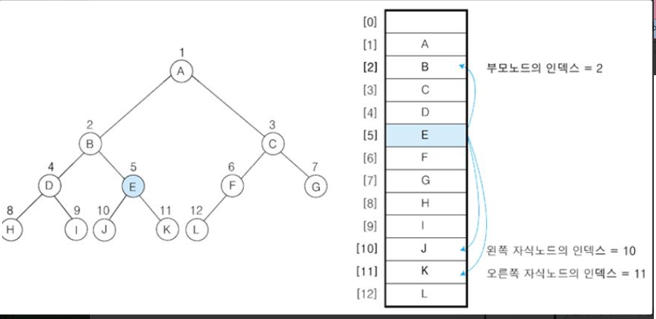
1-2. 트리로 구현
E의 부모노드의 인덱스 = 5/2 = 2 | 선택된 노드의 인덱스/2
E의 왼쪽 자식노드의 인덱스 = 5*2 = 10 | 선택된 노드의 인덱스*2
E의 오른쪽 자식노드의 인덱스 = 5*2+1 = 11 | 선택된 노드의 인덱스*2 + 1

Slide 6
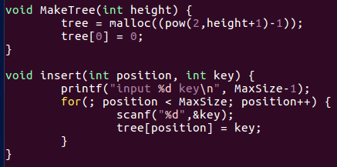
1-2. 트리로 구현

Slide 7
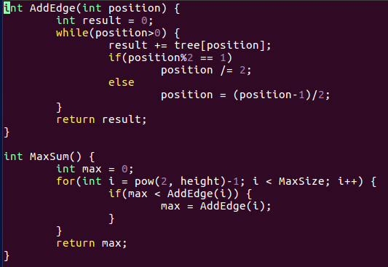
3. 최대거리 구하기

Slide 8
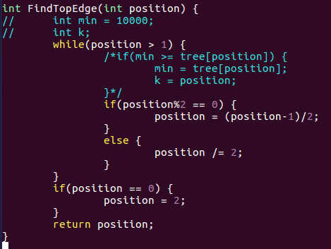
4-7. 가중치 증가

Slide 9
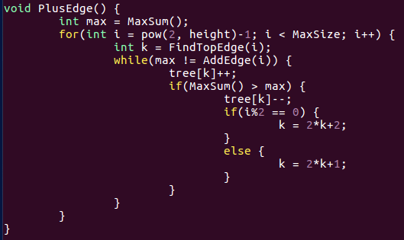
4-7. 가중치 증가

